Slide 1
第4章 Android生命周期

Slide 2
4.1 程序生命周期
Android系统的进程优先级从高到低分别为：
前台进程
可见进程
服务进程
后台进程
空进程

Slide 3
4.1 程序生命周期
前台进程
进程中的Activity正在与用户进行交互
进程中的组件被前台进程调用或者正在执行生命周期中的回调函数，如onCreate()等
可见进程
进程的界面能够被用户看见但不与用户交互
进程中的组件被可见进程调用

Slide 4
4.1 程序生命周期
服务进程
进程包含已启动的服务
后台进程
进程不包含任何已启动的服务，而且没有任何用户可见的Activity
空进程
进程不包含任何活跃的组件

Slide 5
4.1 程序生命周期
优先级决定与变化规则
进程的优先级取决于进程的所有组件中的优先级最高的部分
进程的优先级会根据与其他进程的依赖关系而变化

Slide 6
4.2 Android组件
Android系统的四大组件
Activity
Android程序的呈现层，显示可视化的用户界面，并接收与用户交互所产生的界面事件
Android应用程序可以包含一个或多个Activity，一般需要指定一个程序启动时显示的Activity
BroadcastReceiver
用来接收广播消息的组件，不包含任何用户界面，可以通过启动Activity或者Notification通知用户接收重要的信息

Slide 7
4.2 Android组件
Android系统四大组件
Service
Service一般用于没有用户界面，但需要长时间在后台运行的应用
可公开Service的程序接口，供其他程序调用
ContentProvider
Android系统提供的一种标准的共享数据的机制，应用程序可以通过ContentProvider访问其他程序的私有数据
Android系统内部也提供了一些内置的ContentProvider，能够为应用程序提供重要的数据信息，比如联系人信息

Slide 8
4.2 Android组件
组件生命周期
所有Android组件都具有自己的生命周期，组件的生命周期是从组件建立到组件销毁的整个过程
在生命周期中，组件会在可见、不可见、活动、非活动等状态中不断变化

Slide 9
4.3 Activity生命周期
Activity生命周期
Activity生命周期指Activity从启动到销毁的过程
整个生命周期Activity表现出四种状态
活动状态，Activity位于界面最上层，完全能被用户看到，能够与用户进行交互
暂停状态，Activity在界面上被部分遮挡，不位于界面最上层，且无法与用户进行交互
停止状态，Activity被其他Activity全部遮挡，在界面上完全不能被用户看到
非活动状态，Activity被用户关闭或被系统终止后则处于非活动状态

Slide 10
4.3 Activity生命周期
Activity的四种状态的变换关系图

Slide 11
4.3 Activity生命周期
Activity栈
遵循“后进先出”的规则

Slide 12
4.3 Activity生命周期
随着Activity自身状态的变化，Android系统会调用不同的事件回调函数
Activity的主要事件回调函数
public class HelloActivity extends Activity { protected void onCreate(Bundle savedInstanceState); protected void onStart(); protected void onResume(); protected void onPause(); protected void onStop(); protected void onRestart(); protected void onDestroy(); }

Slide 13
4.3 Activity生命周期
Activity生命周期的事件回调函数
函数 | 是否 可终止 | 说明
onCreate() | 否 | Activity启动后第一个被调用的函数，常用来进行Activity的初始化，例如创建View、恢复信息等。
onStart() | 否 | 当Activity显示在屏幕上时，该函数被调用。
onResume() | 否 | 当Activity可以接受用户输入时，该函数被调用。
onPause() | 否 | 当Activity进入暂停状态时，该函数被调用。主要用来保存持久性数据、关闭动画、释放资源等。
onRestart() | 否 | 当Activity从停止状态进入活动状态时，该函数被调用。
onStop() | 是 | 当Activity进入停止状态时，该函数被调用。
onDestroy() | 是 | 当Activity进入非活动状态时（调用finish()函数或者被系统终止），该函数被调用。
Notes:
onStop()和onDestroy()随时能被Android系统终止

Slide 14
4.3 Activity生命周期
onSaveInstanceState()和onRestoreInstanceState()
不是生命周期的事件回调函数
onSaveInstanceState()在停止Activity前被调用，会将界面临时信息保存在Bundle中，可以用onCreate()和onRestoreInstanceState()恢复保存的信息
一般使用onCreate()恢复，有些特殊情况下只能使用onRestoreInstanceState()函数恢复，例如，必须在界面完全初始化完毕后才能进行的操作

Slide 15
4.3 Activity生命周期
onPause()和onSaveInstanceState()
这两个函数都可以用来保存界面信息
onPause()一般用于数据的持久化保存，也就是将数据保存在文件或数据库中
onSaveInstanceState()主要用来保存一些临时信息，一般保存在Bundle中
思考
为什么一般在onPause()中进行数据的持久化保存，而不是在其他生命周期回调函数中？

Slide 16
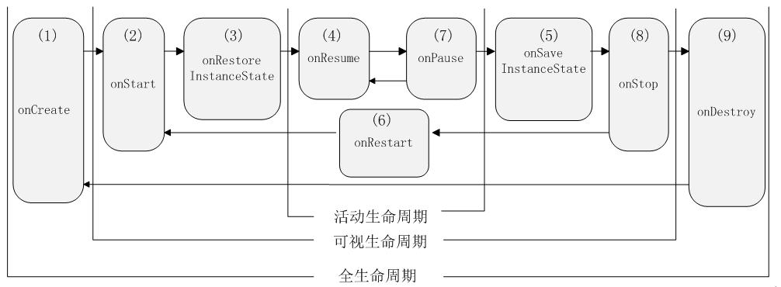
4.3 Activity生命周期
Activity事件回调函数的调用顺序
Activity生命周期分类
Activity的生命周期可分为全生命周期、可视生命周期和活动生命周期

Slide 17
4.3 Activity生命周期
全生命周期
全生命周期是从Activity建立到销毁的全部过程，始于onCreate()（初始化Activity所能使用的资源），结束于onDestroy()（释放资源），在一些极端的情况下，Android系统会不调用onDestroy()函数，而直接终止进程

Slide 18
4.3 Activity生命周期
可视生命周期
可视生命周期是Activity在界面上从可见到不可见的过程，开始于onStart()，结束于onStop()

Slide 19
4.3 Activity生命周期
活动生命周期
活动生命周期是Activity与用户交互的阶段，开始于onResume()，结束于onPause()
onResume()和onPause()经常被调用，因此这两个函数中应使用更为简单、高效的代码

Slide 20
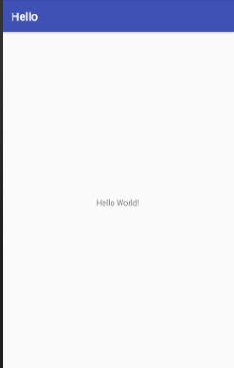
4.3 Activity生命周期
生命周期示例

Slide 21
4.3 Activity生命周期
LogCat
LogCat是用来获取系统日志信息的工具，并可以将这些信息显示在开发环境中。
LogCat能够捕获的信息包括虚拟机产生的信息、进程信息、ActivityManager信息、PackagerManager信息、Homeloader 信息、WindowsManager信息、Android运行时信息和应用程序信息等。

Slide 22
4.3 Activity生命周期
LogCat
LogCat中主要有五种不同类型的日志信息，级别从上往下依次增高。
[V]：详细（Verbose）信息
[D]：调试（Debug）信息
[I]：通告（Info）信息
[W]：警告（Warning）信息
[E]：错误（Error）信息

Slide 23
4.3 Activity生命周期
LogCat
使用方法
引入android.util.Log包
使用Log.v()、 Log.d()、 Log.i() 、Log.w() 和 Log.e()五个函数在程序中设置“日志点”
当程序运行到“日志点”时，应用程序的日志信息便被发送到LogCat中，判断“日志点”信息与预期的内容是否一致，进而判断程序是否存在问题

Slide 24
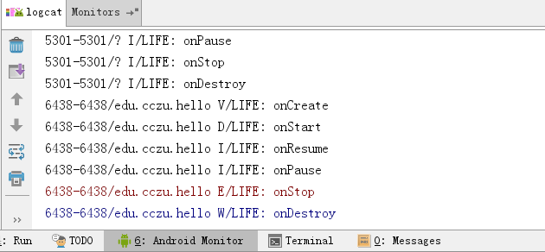
4.3 Activity生命周期
LogCat
点击Android Studio底部工具条的Android Monitor打开LogCat窗口

Slide 25
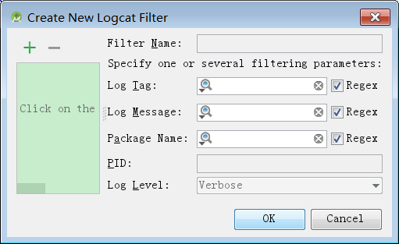
4.3 Activity生命周期
LogCat
LogCat提供了过滤功能，可以根据日志信息的标签（Tag）、内容（Message）和等级（Level）以及程序包名称（Application Name）和产生日志的进程编号（PID），对显示的日志信息进行过滤。

Slide 26

4.3 Activity生命周期
全生命周期
启动程序
按下模拟器的“返回键”
观察LogCat中的输出结果并记录

Slide 27
4.3 Activity生命周期
全生命周期
函数的调用顺序：
onCreate -> onStart -> onResume -> onPause -> onStop -> onDestroy

Slide 28

4.3 Activity生命周期
可视生命周期
启动程序
按下模拟器的“概览键”
在概览界面选择回到原程序
观察LogCat中的输出结果并记录

Slide 29
4.3 Activity生命周期
可视生命周期
函数的调用顺序：
onCreate -> onStart -> onResume -> onPause -> onSaveInstanceState -> onStop -> onRestart -> onStart -> onResume

Slide 30


4.3 Activity生命周期
可视生命周期
练习
1、启动程序后，按下“HOME键” ，再回到原程序，观察函数调用情况
2、启动程序后，按下“电源键” ，再次按下“电源键”回到原程序，观察函数调用情况
思考
1、什么情况下会调用onSaveInstanceState？
2、为什么onPause适合于保存持久化数据，而onSaveInstanceState适合于保存临时信息？

Slide 31
4.3 Activity生命周期
可视生命周期
开启Settings -> Developer options -> Don’t keep activities选项
启动程序
按下模拟器的“概览键”
在概览界面选择回到原程序
观察LogCat中的输出结果并记录

Slide 32
4.3 Activity生命周期
可视生命周期
函数的调用顺序：
onCreate -> onStart -> onResume -> onPause -> onSaveInstanceState -> onStop -> onDestroy -> onCreate -> onStart -> onRestoreInstanceState -> onResume

Slide 33


4.3 Activity生命周期
可视生命周期
练习
1、启动程序后，按下“左旋转键” ，再回到原程序，观察函数调用情况
2、启动程序后，按下“右旋转键” ，再回到原程序，观察函数调用情况
思考
1、onRestoreInstanceState在什么情况下会调用？

